Slide 1

Ragic データベース設計入門
授業を始める

Slide 2


データベースの基本概念
3
基礎編
9
企業デジタル化プロセスの構築
協働作業と権限の分配
29
データの検索とフィルタ
39
47
エクセルと統合
学習目次
上級編
55
フォーム設計とデータの関連性
ボタン機能で業務効率を向上
74
92
レポートでデータを可視化
データベースの設定とメンテナンス
106
番外編
オンラインサポート
項目をクリックして該当章節にジャンプ
115

Slide 3

データベースの基本概念
3

Slide 4
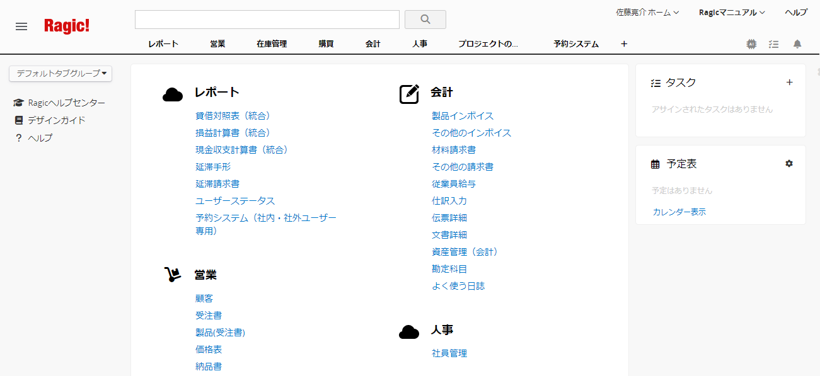
基本概念 1
あらゆる種類のアプリを統合できる
完全なデータベース
4

Slide 5
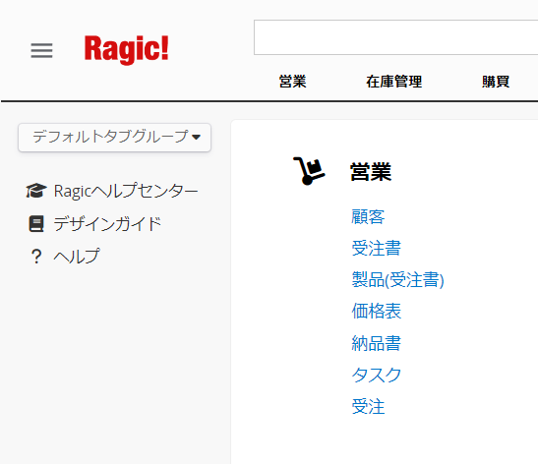
基本概念 2
1
タブ
2
シート
5

Slide 6
基本概念 3
クリックして
シートに入る
1
6

Slide 7
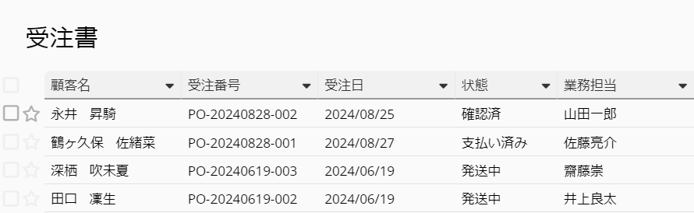
基本概念 4
リストページ：一度に複数のレコード
を閲覧可能
1
クリックして詳細を見る
7

Slide 8
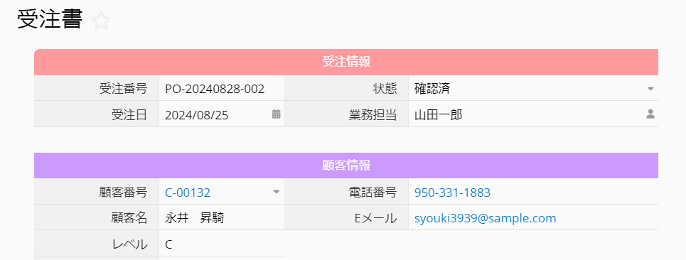
基本概念 5
フォームページ：エントリーの詳細を表示
1
フィールド
8

Slide 9


企業デジタル化プロセスの構築
初心者でもRagicをすぐ使える！
9

Slide 10
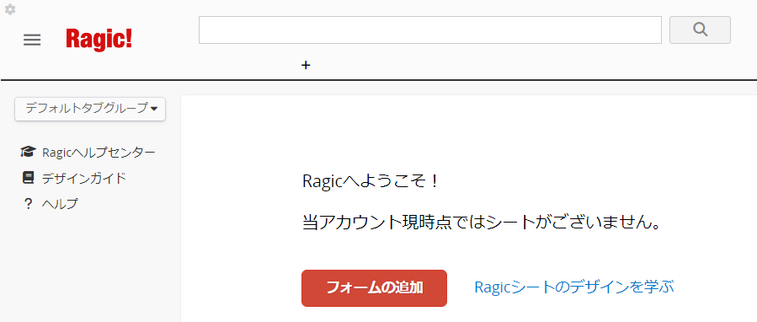
デジタルプロセス1 - フォーム作成
フォームをデザインする
1
フォームとタブを作成
10

Slide 11
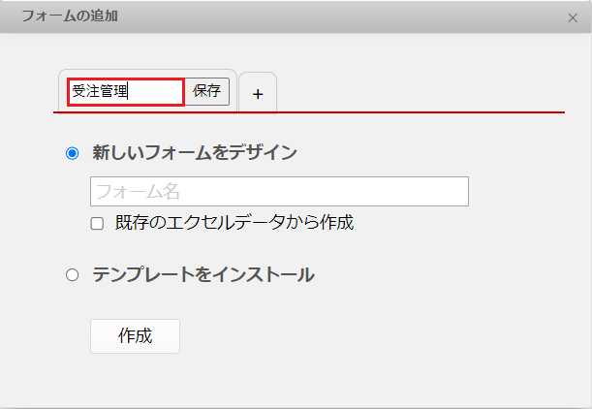
デジタルプロセス2 - フォーム作成
1
タブを命名
11

Slide 12
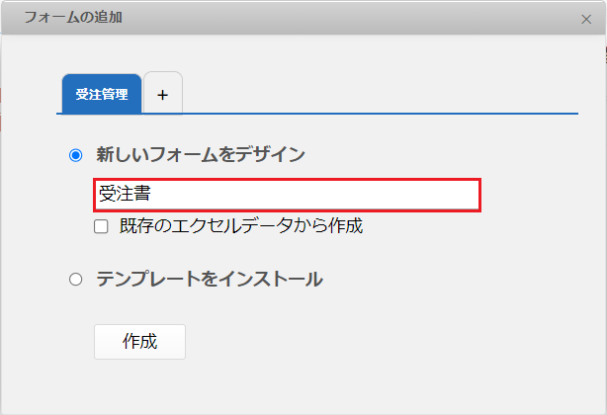
デジタルプロセス3 - フォーム作成
1
シートを命名
12

Slide 13
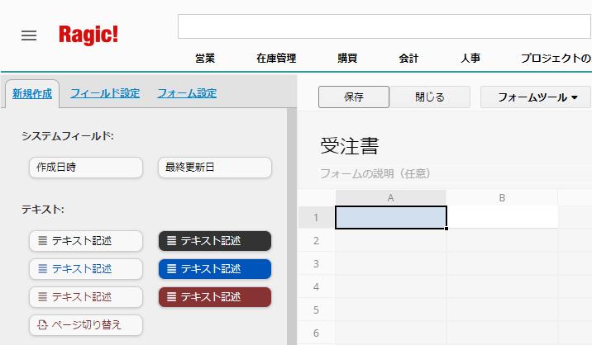
デジタルプロセス4 - フィールド作成
作成したいのフィールド名
を直接入力
1
13

Slide 14
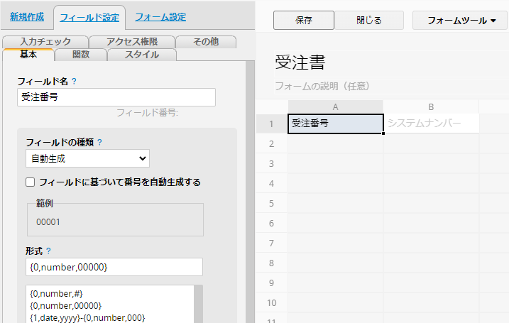
デジタルプロセス5 - フィールド作成
フィールド設定
1
フィールドタイプ
2
フィールド名
3
フィールド値
14

Slide 15
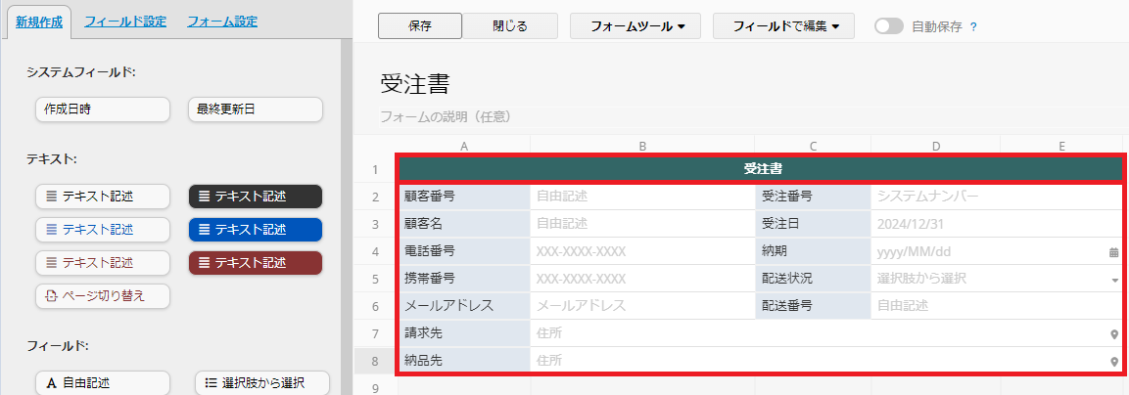
デジタルプロセス6 - フィールド作成
1
テキストフィールド
2
一般フィールド
15

Slide 16
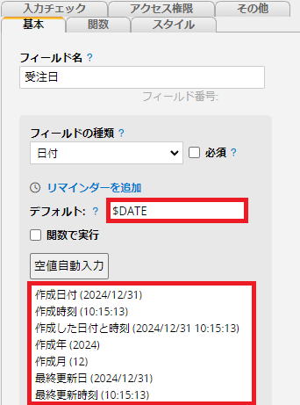
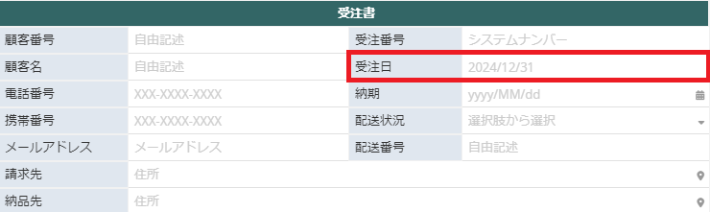
デジタルプロセス7 - フィールド作成
デフォルト値
1
デフォルト値設定
2
デフォルト値形式
3
デフォルト値
自動入力
16

Slide 17
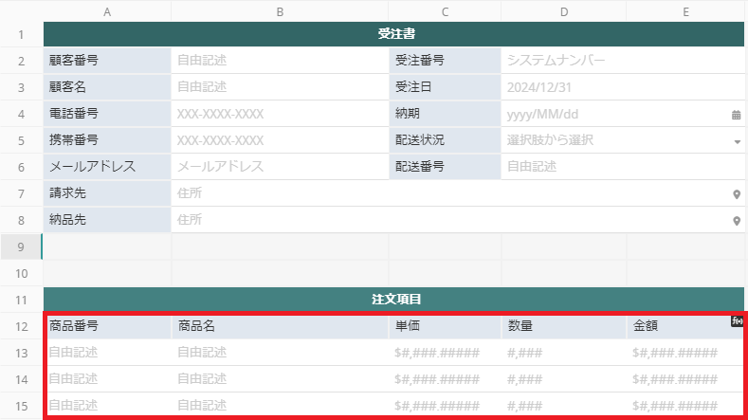
デジタルプロセス8 - 子テーブル
一対多の関係を扱う
1
子テーブル
17

Slide 18
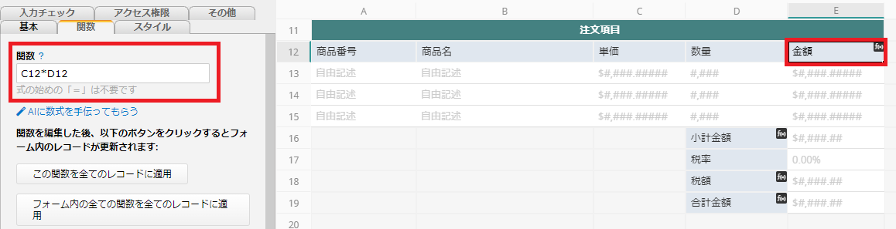
デジタルプロセス9 - 数式
数式の適用
1
数式を直接入力
フィールドヘッダに割り当てる
2
18

Slide 19
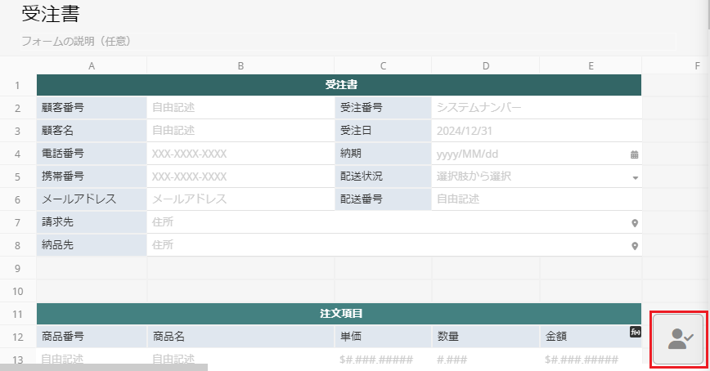
デジタルプロセス10 - 承認
電子承認の設定方法
1
承認フロー設計はこちら
19

Slide 20

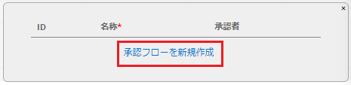
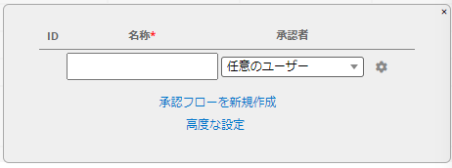
デジタルプロセス11 - 承認
1
アイコンをクリックする
2
新しい承認フローを追加する
3
承認者を設定
20

Slide 21
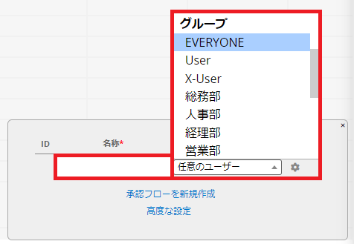
デジタルプロセス12 - 承認
2
承認者を選択
1
役職または名称
21

Slide 22
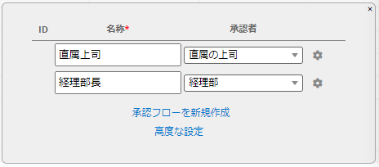
デジタルプロセス13 - 承認
設定完了
22

Slide 23
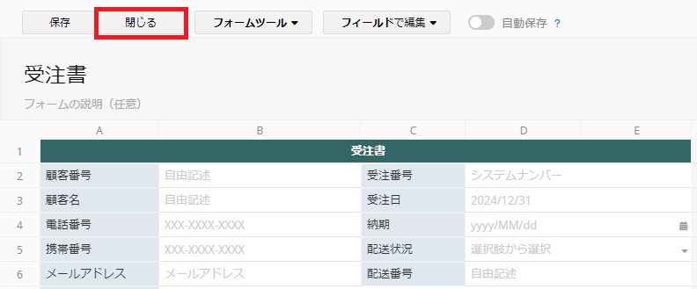
デジタルプロセス14
1
デザインモードを離れる前に保存を忘れずに
23

Slide 24
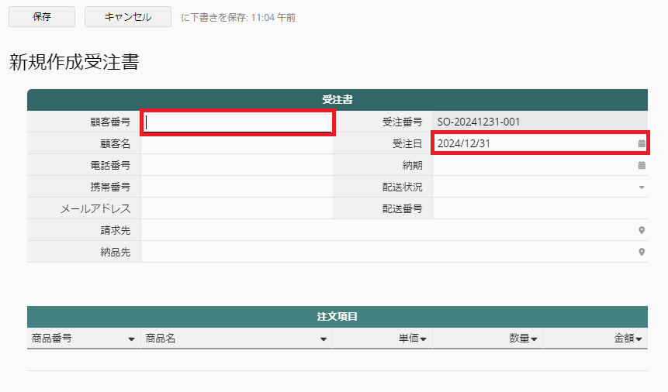
デジタルプロセス15 - エントリー作成
1
ここで入力
2
デフォルト値
24

Slide 25
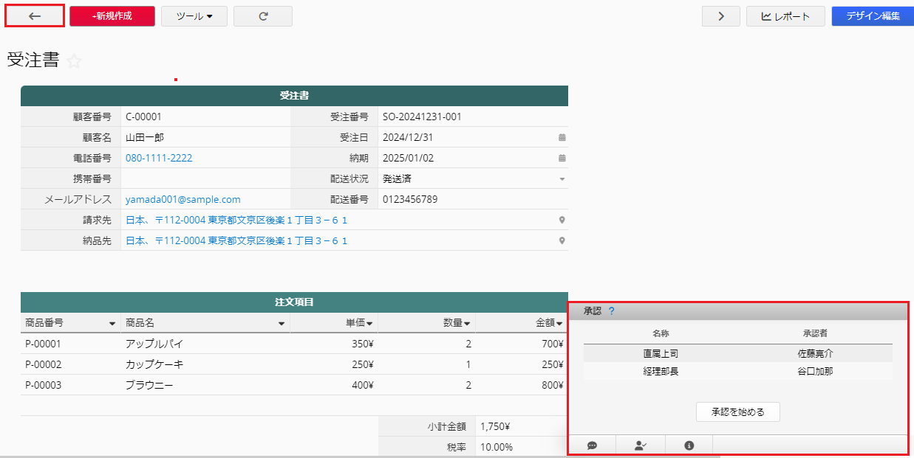
デジタルプロセス16 - エントリー作成
フォームページ
1
リストページに戻る
2
承認
25

Slide 26
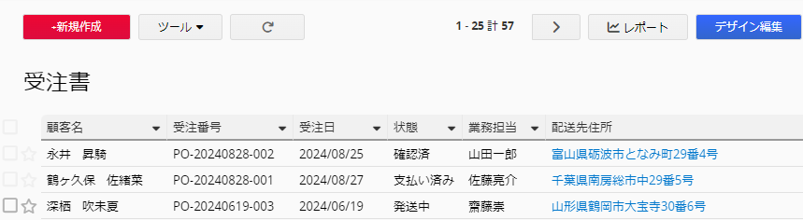
デジタルプロセス17 - エントリー作成
リストページ
26

Slide 27
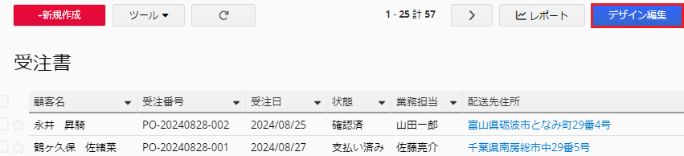
デジタルプロセス18 - リストページ
リストページの表示フィールドを調整
1
リストページのデザイン変更をクリック
27

Slide 28
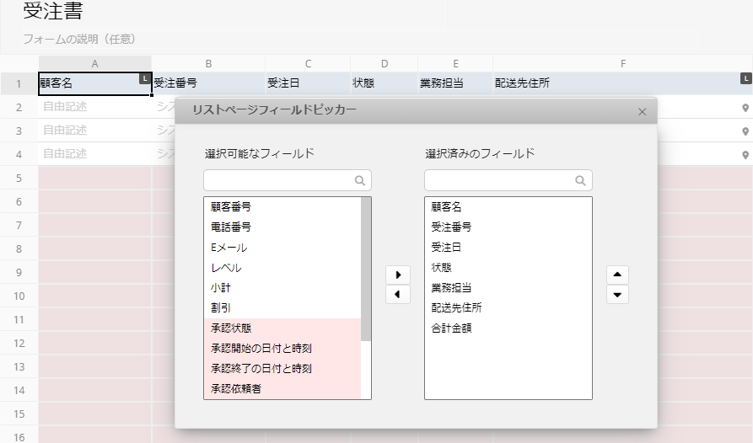
デジタルプロセス19 - リストページ
表示したいフィールドを選択する
1
28

Slide 29
デジタル化プロセス - 練習問題
1
一般フィールドと子テーブルを持つ「受注書」を作成してみる
2
受注書の子テーブル項目の合計を計算する数式を適用してみる
3
受注書に2段階の承認プロセスを作成する
4
フォームの設計が完了したら、テストレコードを入力して保存する
29

Slide 30


協働作業と権限の分配
初心者でもRagicをすぐ使える！
30

Slide 31
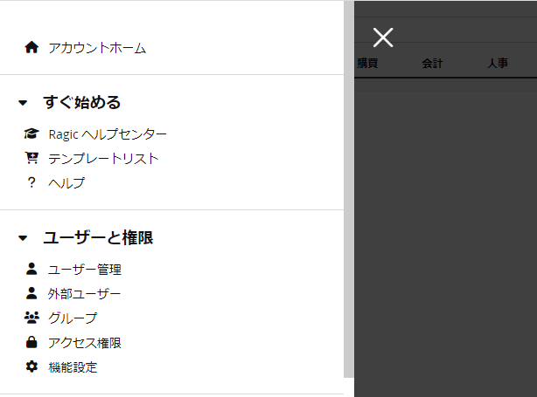

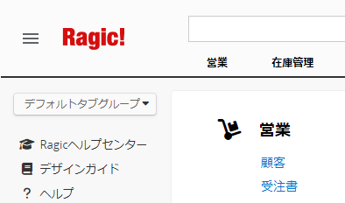
協働作業 1
Ragic に同僚を追加する
1
グループを作成する
2
各フォームにグループ権限を設定する
3
ユーザーを追加し、適切なグループに割り当てる
31

Slide 32
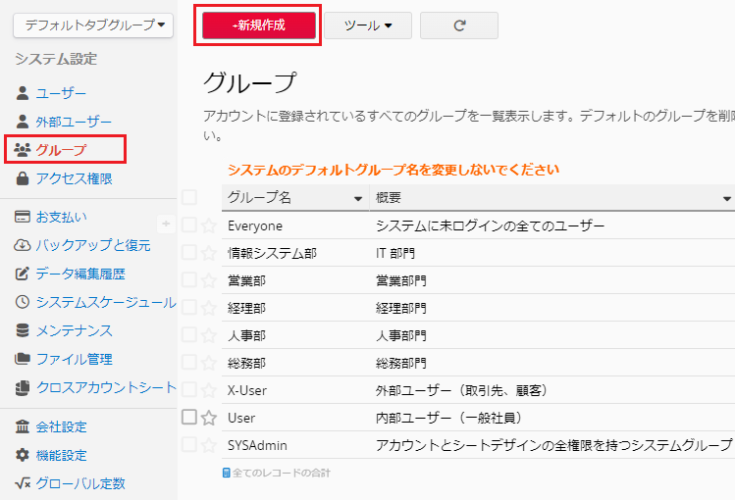
協働作業 2
他のグループが必要？
1
必要なグループを新規作成
32

Slide 33
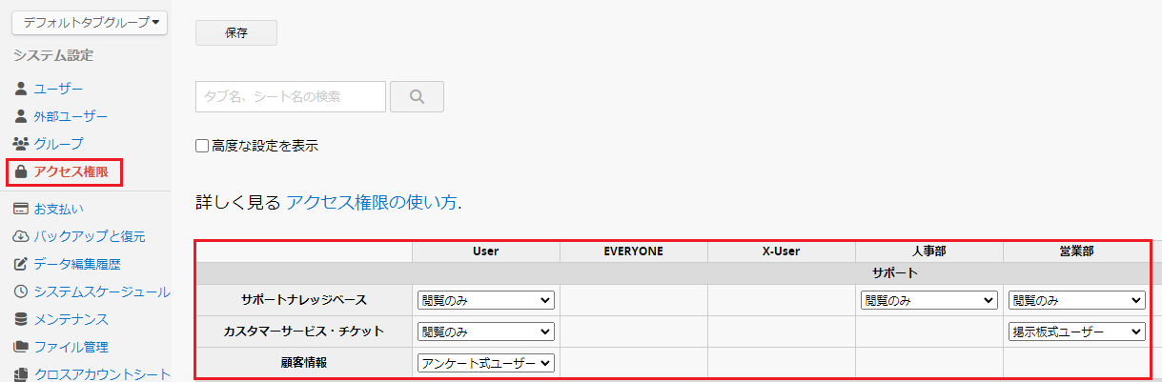
協働作業 3
「グループ」へのアクセス権設定
1
方法1：「アクセス権限」で、各フォームに対する各グループのアクセス権を設定する
33

Slide 34
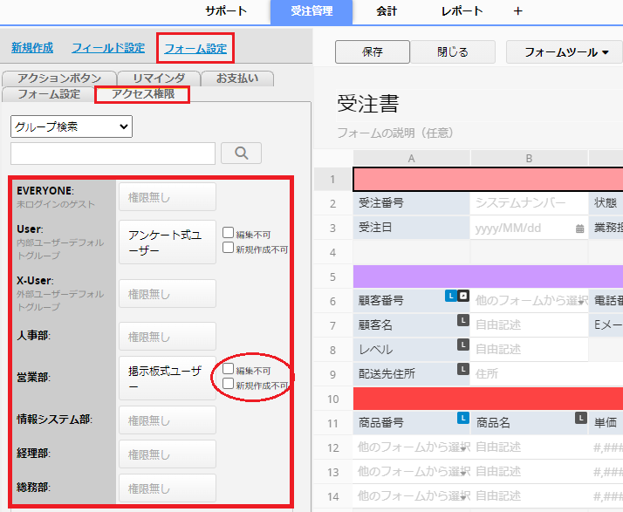
協働作業 4
「グループ」へのアクセス権設定
方法2：フォームでのアクセス権限設定
1
2
高度な権限設定
34

Slide 35
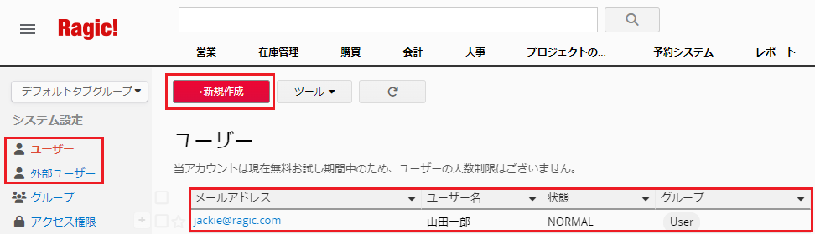
協働作業 5
1
新規ユーザーの追加
2
データベース内のすべてのユーザーを表示
35

Slide 36
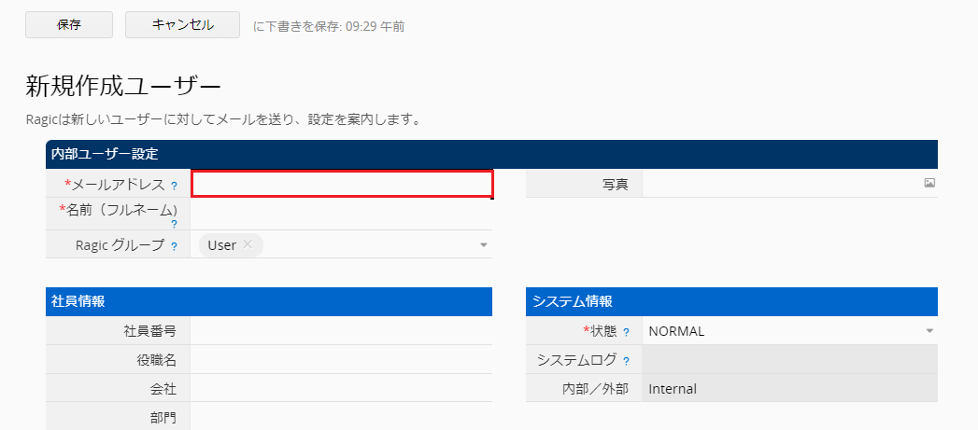
協働作業 6
1
追加したいメールを入力し保存する、システムが自動的にメールを送信し、ログインするよう案内します
36

Slide 37
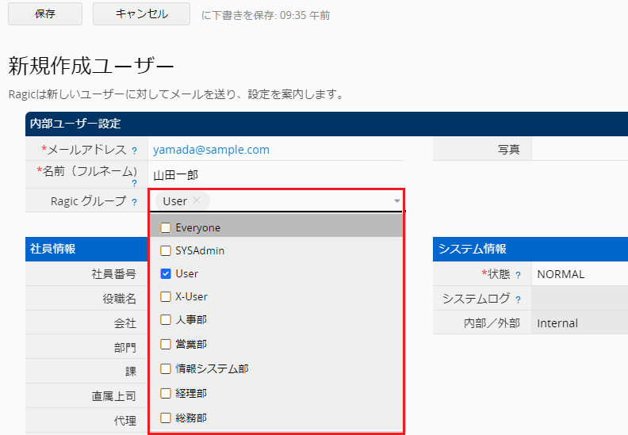
協働作業 7
1
ユーザーが所属するグループを設定（複数可能）
37

Slide 38
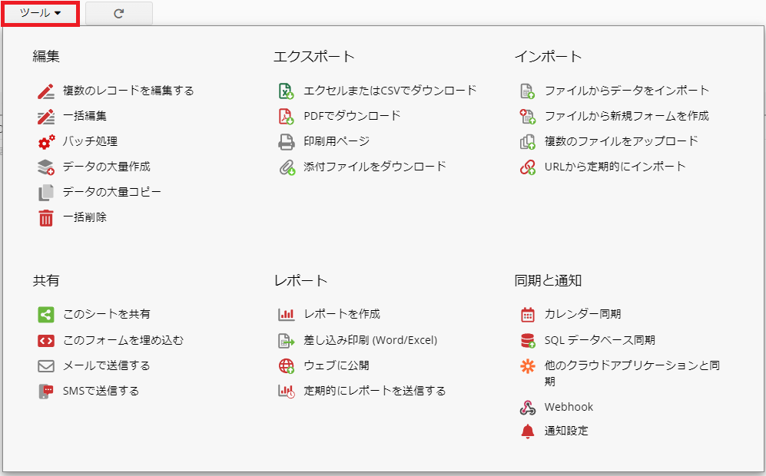
協働作業 8
機能の権限管理
38

Slide 39
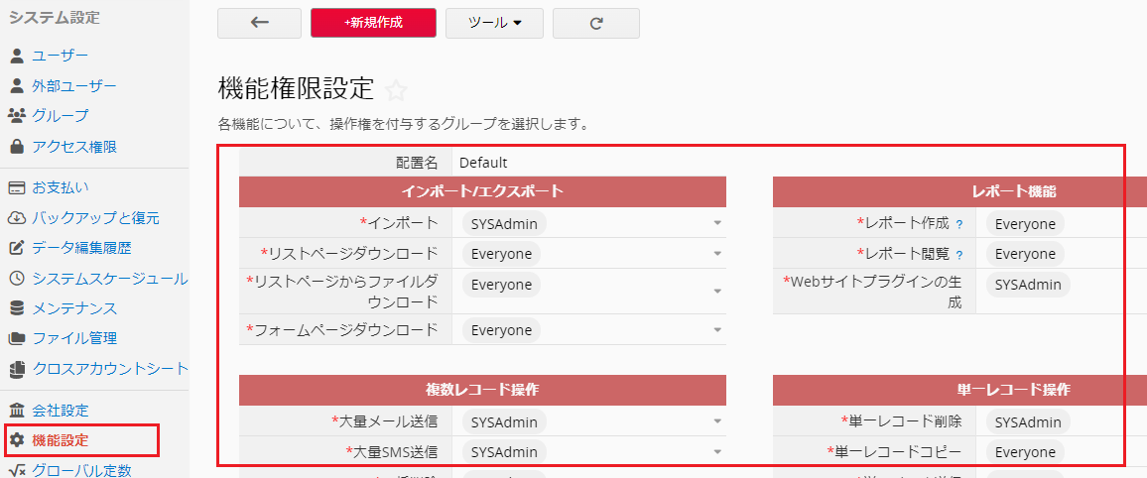
協働作業 9
機能の権限管理
1
グループごとに機能の権限を設定する
39

Slide 40
協働作業 - 練習問題
1
「業務」グループを追加する
2
「業務」グループにフォーム権限を設定する
3
新しいユーザーを追加し、そのユーザーを「業務」グループに設定する
40

Slide 41


データの検索とフィルタ
初心者でもRagicをすぐ使える！
41

Slide 42
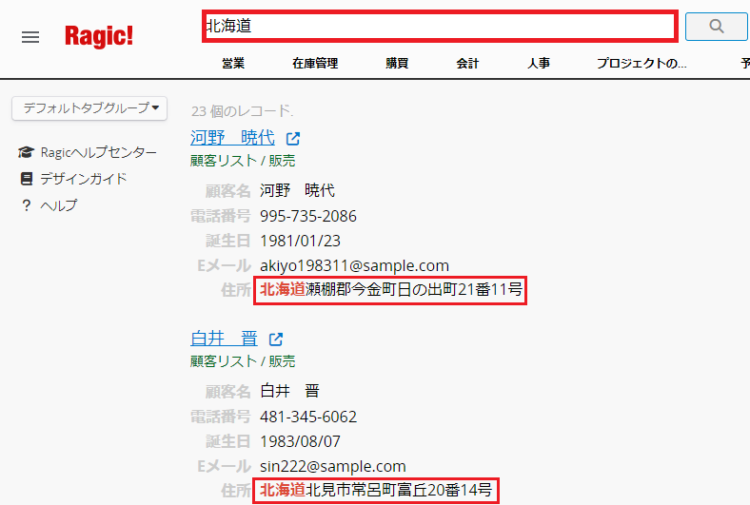
データ検索 1
データベース全体を検索するには？
1
「ホーム」の全文検索には、すべてのフォームとフィールドが含まれます
2
「フォーム」の全文検索は、そのフォームのみを対象とします
42

Slide 43
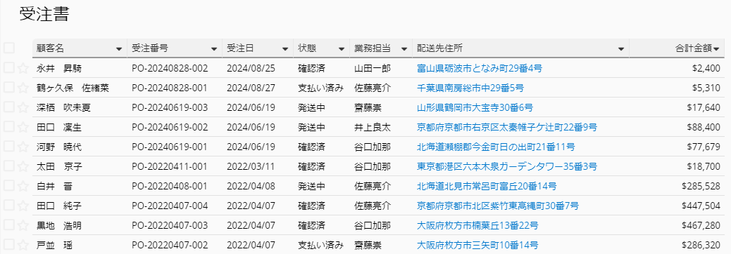
データ検索 2
特定フィールドのデータをフィルタ
43

Slide 44
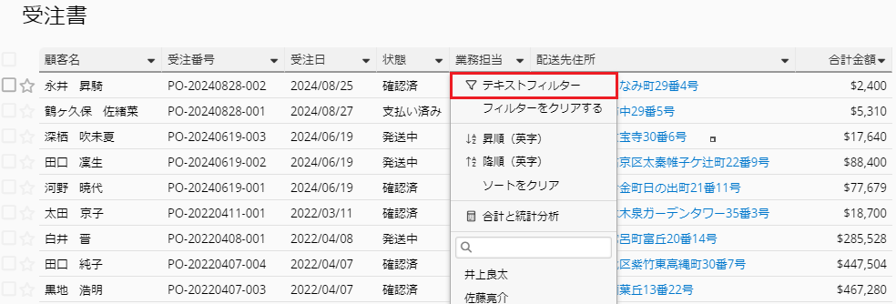
データ検索 3
特定フィールドのデータをフィルタ
44

Slide 45
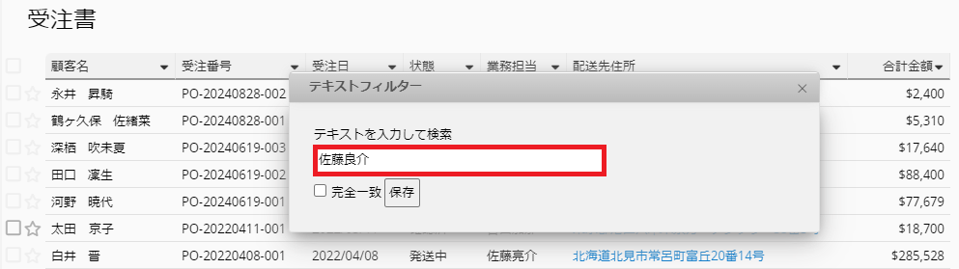
Searching 4
特定フィールドのデータをフィルタ
1
フィルタを入力
45

Slide 46
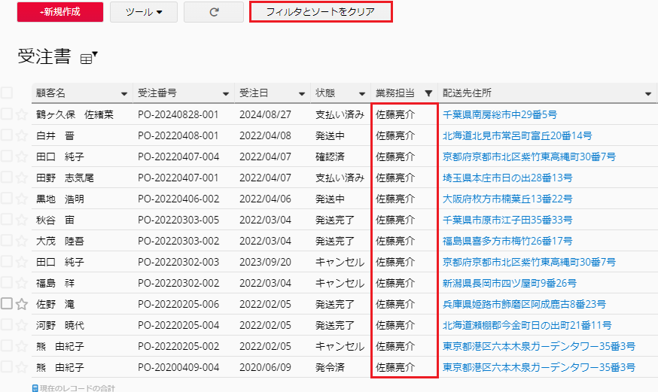
Searching 5
特定フィールドのデータをフィルタ
1
フィルタ条件をクリア
2
完成
46

Slide 47
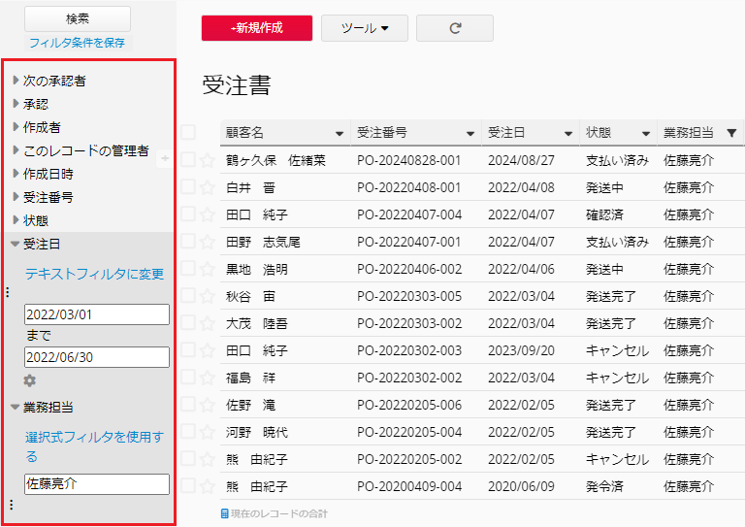
データ検索 6
複数のフィルターを設定
47

Slide 48
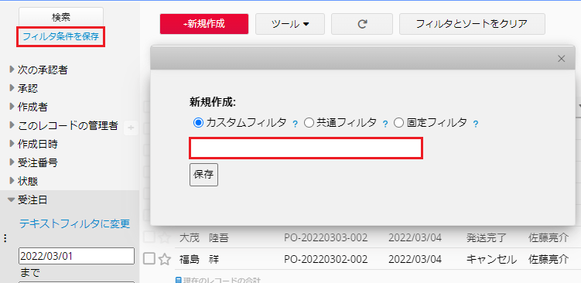
データ検索 7
よく使うフィルターを保存
1
ここをクリック
2
フィルター名
48

Slide 49
データ検索 - 練習問題
1
全文検索を使用 してデータを検索する
2
フィールドヘッダでデータをフィルタする
3
左の検索バーを使って複数条件のフィルターを設定する
49

Slide 50


エクセルと統合
初心者でもRagicをすぐ使える！
50

Slide 51
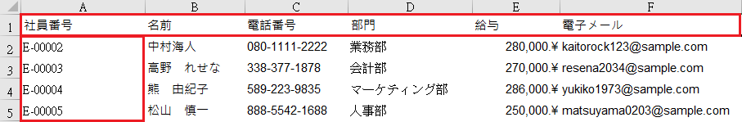
エクセルと統合 1
インポートファイルの準備
1
フィールドヘッダー
2
キー値
51

Slide 52
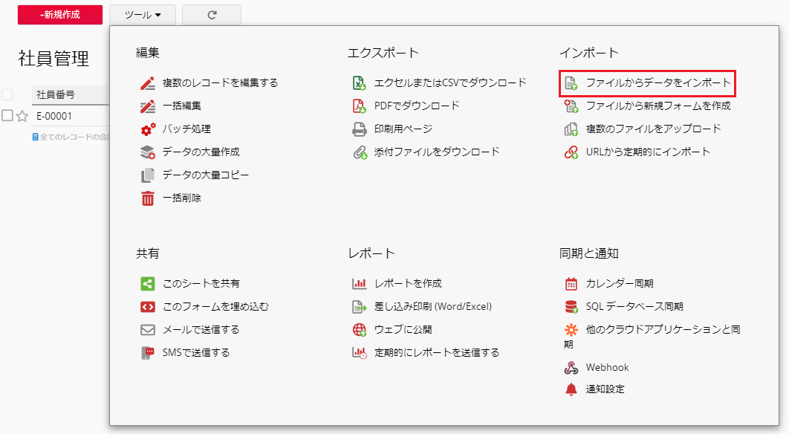
エクセルと統合 2
インポート
1
ここをクリック
52

Slide 53
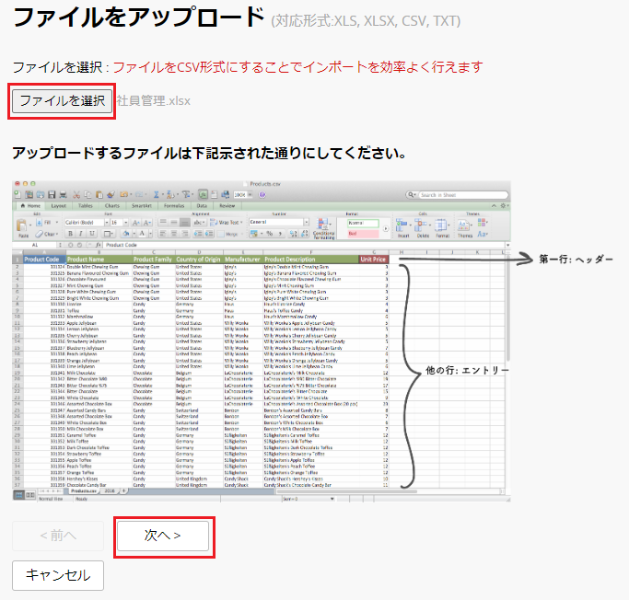
エクセルと統合 3
インポート
ファイルを選択して
アップロード
1
2
次へ
53

Slide 54
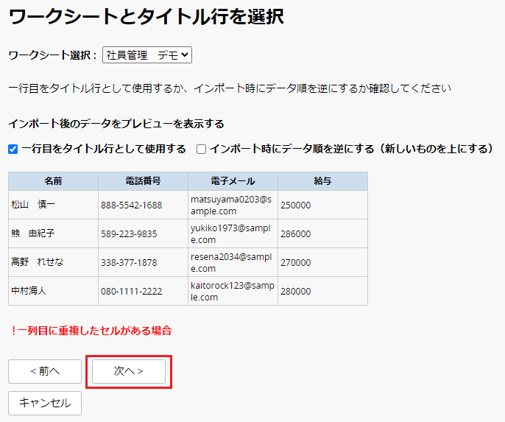
エクセルと統合 4
インポート
1
次へ
54

Slide 55
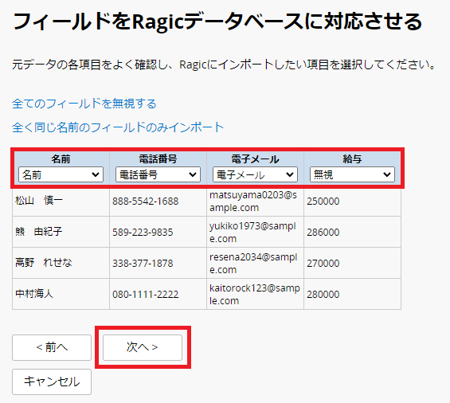
エクセルと統合 5
インポート
フィールドの対応を確認
1
2
次へ
55

Slide 56
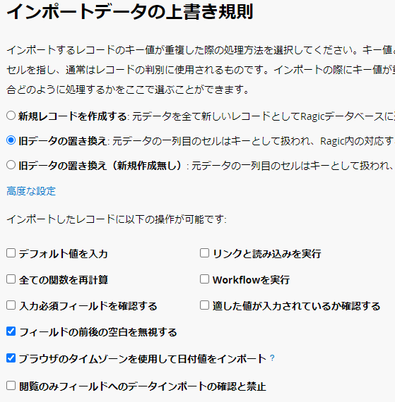
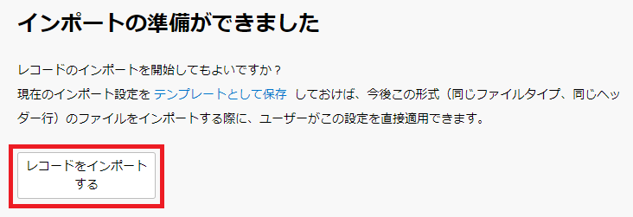
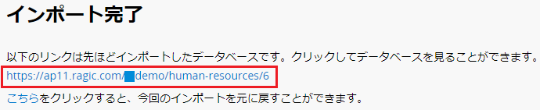
エクセルと統合 6
インポート
2
インポートの実行
1
高度な設定
3
インポートしたフォームに戻る
56

Slide 57


エクセルと統合 7
エクスポート
1
ダウンロードはこちら
2
エクスポート設定
57

Slide 58
エクセルと統合 - 練習問題
1
エクセルファイルをRagicにインポートしてみる
2
以前作成した「受注書」のデータをエクセルファイルにエクスポートしてみる
58

Slide 59


データ関係の構築
達人への道
59

Slide 60

シートの関連性
個別のシートを相互リンクする
1
4種類のリンクツール
60

Slide 61


シートの関連性 1-1
ケース1：販売注文を入力する際、別のフォームに保存されている関連顧客情報を入力したい
61

Slide 62

シートの関連性 1-2
1
ここをクリック
2
顧客リストから直接選択できる
62

Slide 63

シートの関連性 1-3
1
顧客番号を選択
2
対応する情報が自動的に入力される
63

Slide 64

シートの関連性 1-4
リンク&読み込みの設計方法
1
ここをクリック
64

Slide 65

シートの関連性 1-5
リンク＆読み込み
1
まず、リンクフィールドを設定する
65

Slide 66

シートの関連性 1-6
リンク＆読み込み
1
次に、読み込みフィールドを対応のフィールドとリンクする（複数可）
66

Slide 67


シートの関連性 2-1
ケース2：同じフォームで、異なる部署や職位ごとに閲覧や編集できるデータを分けたい場合はどうすればよいでしょうか？
1
一般社員用
2
人事部門用
67

Slide 68


シートの関連性 2-2
マルチシートの設計方法
1
ここをクリック
名前を入力してコピー
2
68

Slide 69

シートの関連性 2-3
マルチシート
2つのシートのデータは完全同期している
1
69

Slide 70

シートの関連性 2-4
マルチシート
1
フィールド、権限、スタイルをそれぞれ異なるように設計できる
70

Slide 71



シートの関連性 3-1
ケース3：子テーブルのデータにアクセスしやすくするために、子テーブルからシートを作成できます
1
すべての子テーブルエントリーを含む
71

Slide 72


シートの関連性 3-2
子テーブルから新しいフォームを作成
1
ここをクリック
2
新しいフォームを生成する子テーブルを選択
72

Slide 73

シートの関連性 3-3
子テーブルから新しいフォームを作成
1
新しく作成されたフォームには、元のフォームにリンクするフィールドが追加されます
73

Slide 74

シートの関連性 4-1
ケース4：顧客シートでその顧客の購入履歴を表示する方法はあるか？
74

Slide 75


シートの関連性 4-2
他のフォームからのリンクを表示
1
ここをクリック
2
参照したい子テーブルを選択
注
選択できるのは、すでにリンクされているフォームのみ
75

Slide 76
シートの関連性 4-3
他のフォームからのリンクを表示
1
挿入された参照子テーブル
76

Slide 77

シートの関連性 4-4
他のフォームからのリンクを表示
1
その顧客の全ての注文情報
77

Slide 78
シートの関連性 - 練習問題
1
顧客情報フォームを作成し、そのデータを受注書にリンク＆読み込みする
2
「顧客シート」のマルチシートを作成し、新しいシートに異なるレイアウトとアクセス権を設定する
3
受注書の子テーブルから新しいフォームを作成する
4
「他のフォームからのリンクを表示」を使って、受注情報を参照子テーブルとして顧客フォームに追加する
78

Slide 79

ボタンで作業効率アップ
達人への道
79

Slide 80

効率の向上
手入力のデータ編集作業を効率化
1
4種類のカスタム
ボタン
80

Slide 81

効率の向上 1-1
ケース1：このエントリーの値を別のシートに転記し保存するボタンの作成
1
保存したデータを別のフォームにコピーする
81

Slide 82

効率の向上 1-2
データを別のフォームに簡単にコピー
82

Slide 83

効率の向上 1-3
データコンバート
1
ここをクリック
83

Slide 84

効率の向上 1-4
データコンバート
1
どのシートにコンバート
2
どのフィールドに
コンバート
3
ボタン作成
84

Slide 85

効率の向上 2-1
ケース2： 手動入力なしでレコードの値を更新したい
このフォーム内のフィールド値を更新
1
85

Slide 86

効率の向上 2-2
状態を「合格」に更新
86

Slide 87

効率の向上 2-3
このフォーム内のフィールド値を更新
1
ここをクリック
87

Slide 88

効率の向上 2-4
このフォーム内のフィールド値を更新
1
更新するフィールドを設定する（複数可）
2
ボタン作成
88

Slide 89

効率の向上 3-1
ケース3：出荷確認後、在庫フォームの情報を差し引くことはできますか？
このフォームの「数量」に基づいて、別のフォームの「在庫」を差し引く
1
89

Slide 90


効率の向上 3-2
他のフォーム内のフィールド値を更新
90

Slide 91

効率の向上 3-3
他のフォーム内のフィールド値を更新
ここを
クリック
1
91

Slide 92

効率の向上 3-4
他のフォーム内のフィールド値を更新
1
更新されたシート
2
更新方法(複数フィールド更新可能）
3
更新の条件
92

Slide 93

効率の向上 4-1
ケース4：エントリー値を含むカスタムメールを送信するボタンを作成する
保存されたデータに基づいてカスタムメールを送信
1
93

Slide 94

効率の向上 4-2
カスタムメールを送信
ここを
クリック
1
94

Slide 95

効率の向上 4-3
テンプレート設計
対応のエントリーの値で自動的に埋まる
1
95

Slide 96

効率の向上 4-4
プレビューテンプレート
96

Slide 97
効率の向上 - 練習問題
1
「出荷伝票」を作成し、「販売注文」のデータをデータコンバートボタンを使用して「出荷伝票」に追加
2
「販売注文」で、「このフォーム内のフィールド値を更新」を使って、注文状態を「注文確定」に更新
3
「販売注文」で、他のフォーム内のフィールド値を更新し、「注文金額」を「顧客データ表」の「顧客総消費額フィールド」に加算
4
「販売注文」でカスタムEメールを送信して注文確定通知を送信
97

Slide 98

レポートでデータを可視化
達人への道
98

Slide 99




レポート 1
シートにあるデータからレポートを作成することができる
99

Slide 100

レポート 2
シートにあるデータからレポートを作成することができる
1
方法1：レポートタブから新しいレポートを作成する
100

Slide 101

レポート 3
シートにあるデータからレポートを作成することができる
1
方法2：フォームのレポートボタンをクリックする
101

Slide 102

レポート 4
ダッシュボード
102

Slide 103

レポート 5
ランキングレポート
103

Slide 104

レポート 6
ピボットテーブル
104

Slide 105

レポート 7
カレンダー
105

Slide 106

レポート 8
タスクリスト
106

Slide 107

レポート 9
ラベル生成器
107

Slide 108

レポート 10
地図表示
108

Slide 109

レポート 11
折れ線グラフ
109

Slide 110

レポート 12
ガントチャート
110

Slide 111

レポート 13
グループ分析
111

Slide 112
レポート - 練習問題
1
全ての注文金額を計算するダッシュボードを 「受注書」で作成する
112

Slide 113

データベースの設定と
メンテナンス
達人への道
113

Slide 114



データベース設定 1
自分のデータベースページをカスタマイズする
114

Slide 115



データベース設定 2
カスタム ロゴ
115

Slide 116


データベース設定 3
カスタム バナー
116

Slide 117


データベース設定 4
専用ログインページ
117

Slide 118

データベース設定 5
お支払い
118

Slide 119

データベース設定 6
バックアップと復元
119

Slide 120

データベース設定 7
バックアップ
120

Slide 121

データベース設定 8
復元
1
バックアップファイルを選択
2
アップロード
121

Slide 122
データベース設定 - 練習問題
1
カスタムロゴとバナーをアップロード
2
データベースのバックアップを手動ダウンロード
122

Slide 123


オンライン・リソースとカスタマーサポート
天は自ら助くる者を助く
123

Slide 124

オンライン・リソース
設計と使用文書
1
ブログとファンページ
2
124

Slide 125



カスタマーサポート 1
AI サポートボット
1
右上AIアイコン
2
画面右下
3
キーワードで問い合わせる
125

Slide 126


カスタマーサポート 2
お問い合わせ窓口
1
画面右上
2
シートリンクを提供し、
問題を説明する
126

